Slide 1

PERSONAL
职业生涯规划
COMING FOR A JOB

Slide 2

？
Independent
兴趣
互联网
Breaking Tradition
打破
传统
总结
Non-Mainstream
Internet+
90s
划
展望
规
爱好
职业生涯
Curious
独立
自
Self-Confidence
能力
好奇
Creative
心
信
测定分析
创
新
Accept
New Things
Easily
接受
新生
事物

Slide 3
HELLO, HERE I AM
硬件工程师
NICE TO MEET YOU

Slide 4
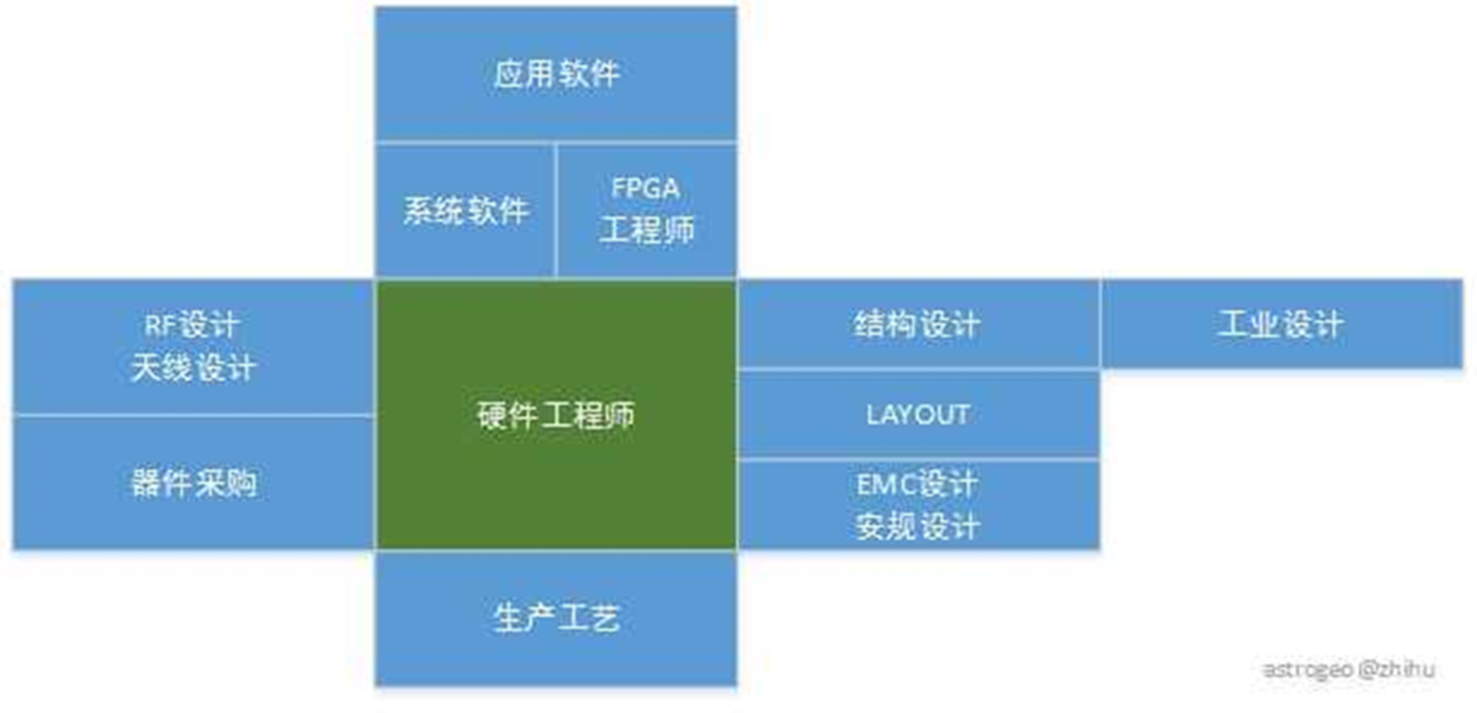
工作性质 任务 和内容
1、电脑软硬件安装、调试工作；
2、基于TCP/IP协议的网络安装调试工作；
3、周边产品的安装调试工作；
要求：要求熟悉计算机市场行情；制定计算机组装计划；能够选购组装需要的硬件设备，并能合理配置、安装计算机和外围设备；安装和配置计算机软件系统；保养硬件和外围设备；清晰描述出现的计算机软硬件故障;根据客户要求研发,维护各种硬件。
硬件产品的研发团队大致组成如图所示

Slide 5
工作环境与就业地点
工作环境：机房………………承受 电磁辐射 噪音辐射
就业公司：华为 兴意达 富士康 比亚迪(BYD) 普联技术（TP-LINK）
华为北研所 锐捷通讯 汉王 联想 上海贝尔 CVTE（广州视源） 浪潮集团 中兴通讯南京研究所 华三通信（H3C） 格力电器 京东方科技集团股份有限公司 等
城市：北京、深圳、上海、广州、杭州、成都、南京、武汉、天津、苏州、郑州、合肥等一二线城市

Slide 6
所需教育、培训或者经验：
1. 熟悉电路设计、PCB布板、电路调试，能熟练使用PROTEL等电路设计软件；
2. 熟练应用常用电子元器件，熟练检索各种元器件材料；
3. 掌握常用的硬件设计工具，调试仪器仪表的使用方法；掌握硬件原理图设计技术；有硬件调试、测试经验，熟悉软硬件联合调试；
4. 熟悉嵌入式系统的硬件及软件开发；
5.工作态度积极，责任心强，良好的沟通与团队配合；
6.独立设计过完整的电子产品，能读懂英文产品规格书。
7.掌握硬件总体设计所必须具备的硬件设计经验与设计思路

Slide 7
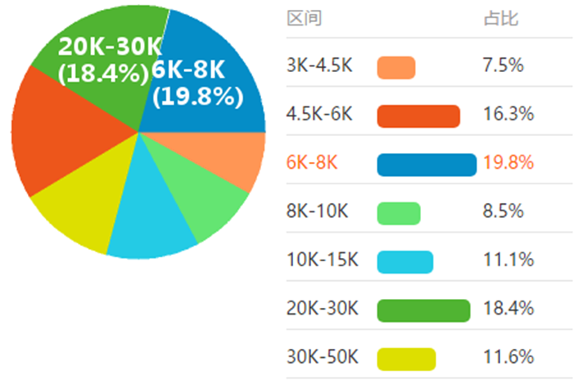
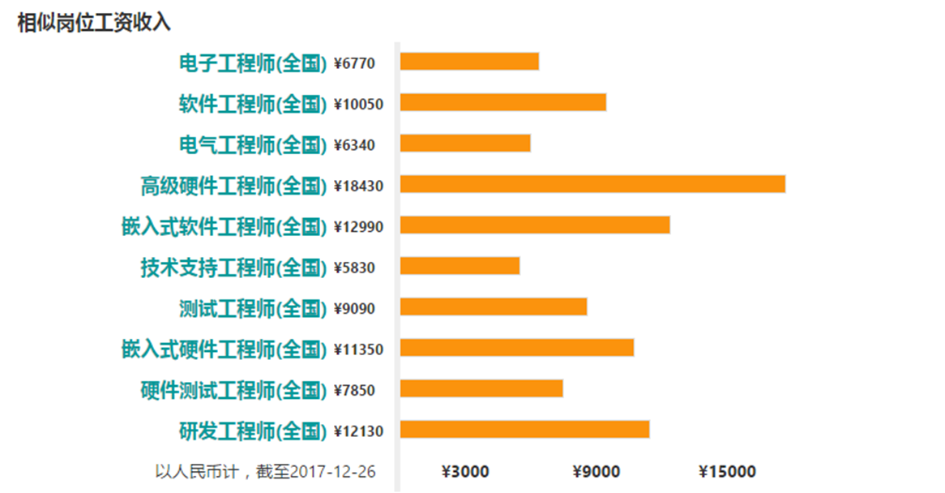
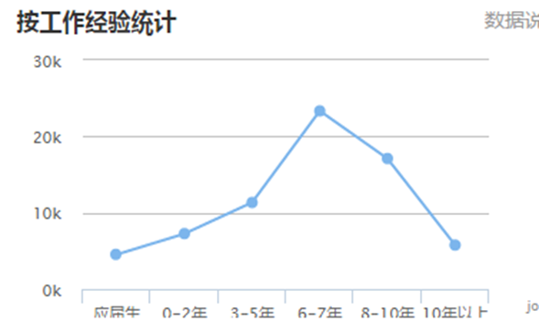
收入或薪资范围、福利：

Slide 8
相关职业和就业机会：
工作时间和生活形态：
电子工程师、 软件工程师 、电气工程师 、高级硬件工程师、 嵌入式软件工程师、技术支持工程师 、测试工程师 、嵌入式硬件工程师 、硬件测试工程师 、研发工程师、项目经理 、工艺工程师、 软件测试工程师、 硬件开发工程师 、销售工程师、销售经理、 软件开发工程师 、机械设计工程师 、技术员 、嵌入式软件工程师
工作时间，朝九晚五。经常加班。做电子这行的，大部分都是宅男。一般就是工作和宿舍两点一线。

Slide 9
未来展望
硬件工程师这行，方向宽，需求少凡是通电的东西，上到飞机潜艇，下到手电门铃，都需要硬件工程师。可以说我们生产生活的每一个角落都有硬件工程师的贡献。但是！在整个职业需求市场上，硬件工程师的位置比较少。一般的企业，软硬件工程师的比例在3:1到4:1.不过托最近智能硬件风潮的福，可能会有改观。
硬件工程师这行，入门易，精深难初级的电子电路知识，高中课程就有。也有不少其他专业的人士，在大学学过一些电路课程，画过几个电路图，自热而然的就认为自己“懂硬件”。但是！搞硬件，一方面需要“深”，一方面需要“博”。现代电子电路知识是个大坑，其深如海。一辈子钻研，如果能在一个小点上精通，就算大能了。坑爹的是，当个硬件工程师不能光懂硬件，代码要会写，结构要了解，按照行业不同，你可能还需要懂得：控制理论，光，机，热，气，生物，化学等等各个方面的知识。

Slide 10
不管什么岗位都想明白自己的职业发展方向，软件工程师不想一辈子写代码，硬件工程师也不想一辈子奋战在最基层画原理图、调板子。
就我理解，硬件工程师的发展方向大概有以下几种：
1.产品经理
产品经理负责一条产品线工作、规划及发展。硬件工程师由于工作涉及面比较广，对产品整个流程的工作及问题都涉及到，适合向产品经理发展。
2.团队管理者
管理者协调资源、管理员工的工作分配以及绩效、设计完善流程等。
3.技术专家或系统工程师
专家提供的是什么?不是源代码、不是原理图，而是产品实现的方案、思路以及技术发展的方向。
4.创业
虽然国家鼓励这样做，但创业是困难的，如果创业卖硬件，就更难了。做好准备，也是一个选择。
无论选择什么方向，对我们这群目前毕业几年还在底层的硬件工程师来说最需要做的就是积累，明白自己的路需要什么。
展
方向
发
way

Slide 11
HELLO, HERE I AM
证书签发管理
NICE TO MEET YOU

Slide 12
工作性质、内容
签发证书：在出口方面，凡列入〖种类表〗内的出口商品，经商检验合格后签发放行单（或在“出口货物报关单”上加盖放行章，以代替放行单）。凡合同、信用证规定由商检部门检验出证的，或国外要求签检证书的，根据规定签发所需封面证书；不向国外提供证书的，只发行行单。〖种类表〗以外的出口商品，应由商检机构检验的，经检验合格发给证书或放行单后，方可出运。在进口方面，进口商品经检验后，分别签发“检验情况通知单”或“检验证书”，供对外结算或索赔用。凡由收、用货单位自行验收的进口商品，如发现问题，供对外索赔用。对于验收合格的，收、用货单位应在索赔有效期内把验收报告送商检机构销案。

Slide 13
所需教育、培训或经验：
1、须具备下列条件之一：
（1）取得大学专科学历，从事质量专业工作满5年。
（2）取得大学本科学历，从事质量专业工作满4年。
（3）取得双学士学位或研究生班毕业，从事质量专业工作满2年。
（4）取得硕士学位，从事质量专业工作满1年。
（5）取得博士学位。
（6）在2000年底以前，按国家统一规定已受聘担任助理工程师职务，从事相关专业工作满5年。
2、在 2000年底以前，按国家统一规定已受聘担任工程系列助理工程师职务的质量专业人员，只参加《质量专业基础理论与实务》一个科目的考试，考试合格者即可取得质量专业初级资格证书。在2000年底以前，按国家统一规定已受聘担任工程系列工程师职务的质量专业人员，只参加《质量专业理论与实务》一个科目的考试，考试合格者即可取得质量专业中级资格证书。
3、报名条件中有关学历的要求是指经国家教育行政部门承认的正规学历。从事质量专业工作年限，是指报名人员取得规定学历前后从事质量专业工作及相关工作时间的总和，其截止日期为考试报名年度当年年底。

Slide 14
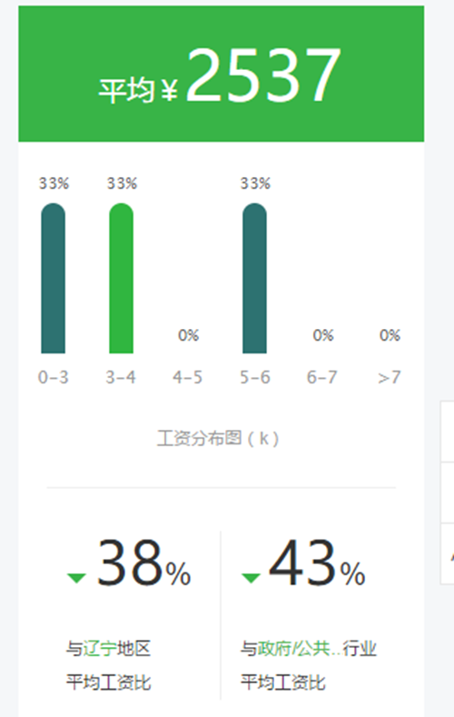
4.所需个人的资格、技巧和能力
5.收入或薪资范围、福利：
端正态度，面对新起点保持一颗纯洁的心，从小事做起，把握细节以及要敢于吃苦，甘于奉献，多想多写，善于总结等方面，有努力方向、学习目标，明确在以后的工作中应该怎么做，应注意些什么，还需要加强那些方面的锻炼等。
重点到检务、法综等岗位进行系统培训和实习。
6.工作时间和生活形态：
7-8小时。一般早8点半到12点，午2点半到六点。
超出时间有加班费，一般不得少于一天工资的300%，不按要求的可以申诉。

Slide 15
望
未来几年，随着居民生活水平提高、中国制造业的快速发展和对外贸易持续增长，中国质量检验检测市场仍将保持较快增长，全国质量检验检测市场规模于**年将达到2105亿元，整体复合增长率达到16%。其中民营检测机构增长速度最快，超过13%；外资检测机构次之，增长速度在10%以上；国有检测机构增长速度较慢，维持在7%左右。另外，随着消费者对产品质量意识的不断提升，消费者越来越多地注重产品的安全、环保、可靠、耐用等方面要求。消费品制造商为满足市场需求，相应地会对自身产品在各方面的性能检测指标提供给零售商或消费者，并同时对其上游供应商提出更多的各项指标检测方面的要求，推动了消费品检测需求上升。
未来
展
way

Slide 16
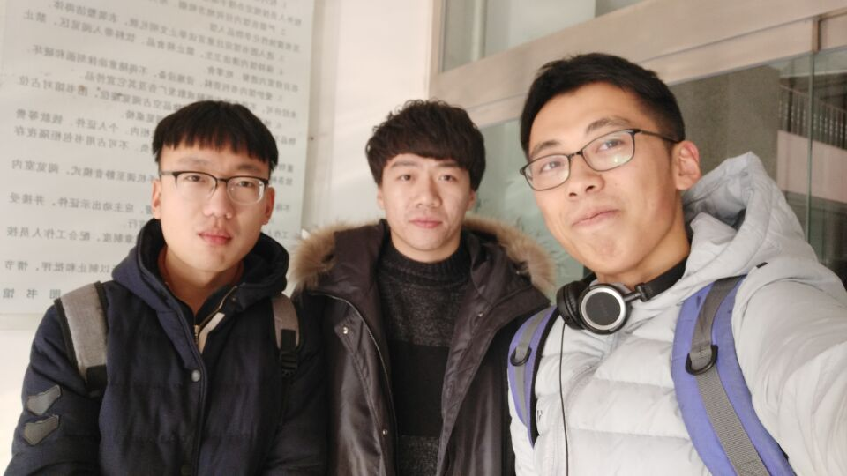
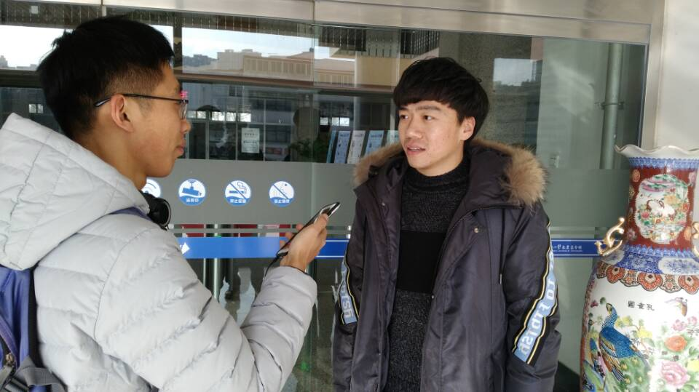
访
采
photos

Slide 17
目前在工作中最大的困难是什么，或者初入工作你是否遇到什么瓶颈，最后如何克服的呢，可以分享一下吗
学长觉得随着科技社会的发展，对你现在的工作的发展前景有什么看法吗？可以谈谈你对你的工作未来的展望吗？
学长认为从事这个行业需要一些什么技能或者优势吗？
请问学长现在主要从事什么工作呢，学长对现在的工作满意吗？那和你理想的工作有什么差距吗？
你认为你的工作和你的专业吻合吗？专业课上学到的知识帮助大吗？
3
4
2
访
5
采
1
过程

Slide 18
（1）我现在在华为北京研究所从事硬件工程师的工作，因为自己是一个本科生，能找到这样的工作已经比较满意了。我比较喜欢从事硬件方面的工作，华为给我提供了一个比较好的硬件平台，可能唯一有差距的地方就是工作地点吧，北京的生活压力比较大，我更喜欢生活节奏稍微慢一点的城市。
（2）从事硬件工程师行业需要对硬件有一个整体的认知，因为硬件也划分很多的方向，所以要找到一个自己想从事的方向。
（3）我主要是做硬件电源方向，需要对电磁方面的知识，开关电源，线性电源等相关知识比较了解。因为自己是一个本科生，所以相对于同岗位的研究生来说实践的机会相对较少，所以自己现在也在研究相关的电路，经常做一些仿真。或者搭一些硬件的模块，让自己在工作之前可以不断的进步。
（4）因为电子产品的发展始终离不开电源，随着电子产品的微型化，也要求电池以及供电系统的微型化，所以整体对我们硬件工程师特别是电源工程师的要求是不断提高的。
（5）在大学学习的专业知识在工作方面影响还是非常大的。比如模拟电子技术，微机原理这些课程，以后都会用到，所以学弟学妹们一定要好好学习专业知识

Slide 19
I AM PART OF 90S
我和他们一样
却又不太一样
BUT I HAVE MY UNIQUE SIDES

Slide 20
I PAID MY EFFORT TO IMPROVE MY SKILLS
我也许现在有点迷茫
但我会努力变得优秀
OFFICE SOFTWARE / FILM EDITING / THAI

